Slide 1
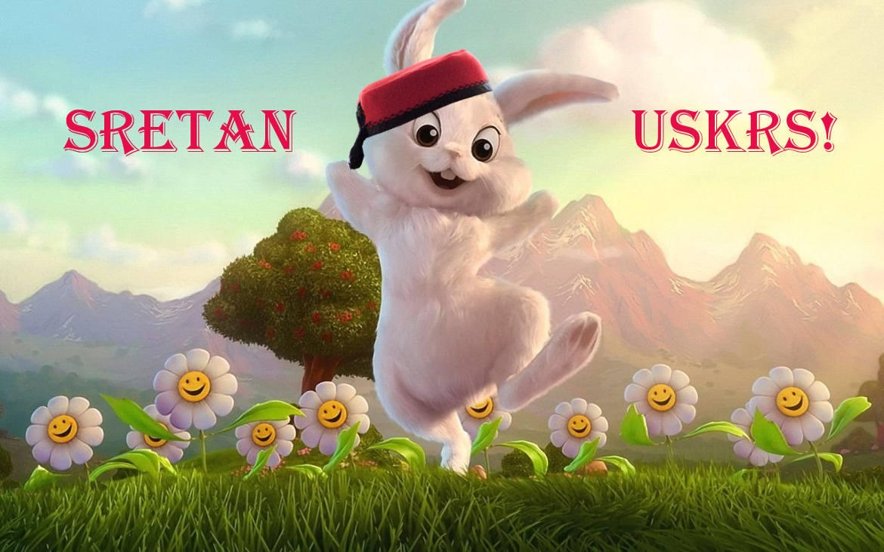

Slide 2
Uskrs(najveći blagdan kršćanstva)
To je dan Uskrsnuća Isusa Krista. Dan na koji se slavi blagdan Uskrsnuća računa se 40 dana od Pepelnice, vrijeme koje se naziva Korizmom. Uskrs je nastao od riječi uskrsnuti. Ove godine Uskrs slavimo 01.04.2018. godine.

Slide 3
Uskrsni ponedjeljak
Uskrsni ponedjeljak je kršćanska svetkovina. Slavi se dan nakon Uskrsa. U Hrvatskoj i mnogim državama svijeta je službeni praznik.
Na ovaj dan, u crkvama se spominje put uskrsnulog Isusa u Emaus s dvojicom učenika, koji su ga tek naknadno prepoznali, kada je lomio kruh. Nekada su uskrsne proslave trajale tjedan dana, ali se u 19. stoljeću skratilo na jedan dan poslije Uskrsa. Uskrsni ponedjeljak je službeni praznik u gotovo svim europskim državama, u Australiji, Novom Zelandu, Kanadi, Argentini, Čileu i u nekim državama Afrike i Srednje Amerike. U Poljskoj, Češkoj i Slovačkoj postoji običaj, da mladići ujutro probude djevojke, prskajući ih svetom vodom, posvećenom na Uskrs.

Slide 4
Pučki običaji i hrvatska tradicija
Uz slavlje Uskrsa najčešće se vežu brojni simboli i običaji koji variraju od zemlje do zemlje. No većini je zajedničko ukrašavanje pisanica. Česti simboli jesu zečevi i pilići, a također i brojne slastice. U Hrvatskoj je uskrsnoj tradiciji bojanje jaja, takozvanih pisanica (od ie. korijena *pis- = crtati, šarati; pisanice = šarenice).

Slide 5
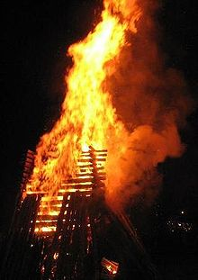
Kako druge države obilježavaju Uskrs?
U Sjevernoj Americi Uskrs je dijelom sekulariziran, odvojen od sakralnog. Najpoznatiji je običaj lova na pisanice - roditelji ili rodbina skriju pisanice u kući ili dvorištu/vrtu, a potom ih djeca traže. Naime, djeca vjeruju da ih je preko noći skrio uskrsni zec zajedno s drugim slasticama ili darovima u uskrsnoj košari. Brojne obitelji odlaze na nedjeljnu uskrsnu misu ujutro, a održavaju se i uskrsne parade.
U istočnom dijelu Nizozemske pale se uskrsne vatre u sumrak. U okolici Magdenburga dječacima se simbolički "isprašio tur" da bi se iz njih istjeralo loše ponašanje. Taj je običaj bio čest i u Škotskoj gdje postoji izreka "istučen kao na Uskrs" koja znači da je za neki prijestup dobivena preblaga kazna.

Slide 6
Pisanice
Pisanice su se prije bojale na prirodne načine, a ta je tradicija i danas živa. Najčešće je bojanje jaja pomoću ljuske crvenog luka, a rjeđe od cikle, korijena broča ili crvenog radiča da bi se dobila crvena boja. Pisanice su znale dobiti i crnu boju bojanjem čađom ili bobicama bazge ili duda, a često je bilo i bojanje hrastovom korom da bi se dobila smeđa boja. Uz crvenu, crnu i smeđu, zelena se boja dobivala od raznog bilja, najčešće od špinata, koprive ili poriluka. Pritom se osim potpunog bojanja moglo jaje prešarati voskom, a tek onda obojiti. Nakon kuhanja i bojanja skida se sloj voska ispod kojeg jaje ostaje prirodne boje. Često se jaje umatalo u tkaninu unutar koje se postavila kakva travka ili listić, često djetelina, tako da bi jaje istim postupkom dobilo zanimljiv ukras.

Slide 7
Crkveni običaji
U zapadnom kršćanstvu priprema za Uskrs jest korizma. Nakon završetka korizme dolazi Cvjetnica, Veliki tjedan koji uključuje Vazmeno trodnevlje - Veliki petak, Veliku subotu i Uskrs. Nakon Uskrsa slijedi Uskrsni ponedjeljak. Tradicionalna priprema započinje Velikom subotom kad se odlazi na bdijenje. Na misi se pali uskrsna vatra na žutoj ili bijeloj uskrsnoj svijeći.

Slide 8
Izradila: Petra Šakota 1.e

